Slide 1

Definición
Estructura de datos, caracterizada por ser una secuencia de elementos en la que la operación de inserción (PUSH) se realiza por un extremo y la operación de extracción (POP) por el otro. Es similar a una cola en la vida real, por ejemplo cuando hacemos cola para hacer una llamada por teléfono.
También se le llama estructura FIFO (del inglés First In First Out), debido a que el primer elemento en entrar será también el primero en salir.
Las colas se pueden implementar con arreglos o punteros.

Slide 2
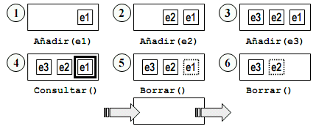
Funcionamiento de una Cola
Nótese que es como una lista en la que siempre se añade por un extremo y siempre se consulta y borra por el otro extremo.
Se puede implementar con un vector.
Se necesitarían dos índices:
Uno que señale la cabeza
Otro que señale el fin

Slide 3
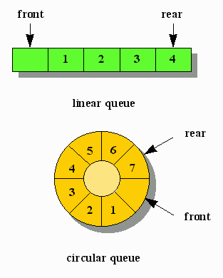
Tipos
Normalmente los desarrolladores trabajan con dos tipos de colas: lineal y circular. En ambas la inserción de datos se realiza en el fin de la cola, se mueven hacia adelante y se recuperan/borran del inicio de la cola.
Cola Lineal: La cola lineal es un tipo de almacenamiento creado por el usuario que trabaja bajo la técnica FIFO. Las colas lineales se representan gráficamente como se muestra en la figura:
Cola Circular: Esta estructura permite volver al comienzo del array cuando se llegue al final, ya sea el índice de entrada o el índice de salida. Su representación gráfica se muestra en la figura:

Slide 4
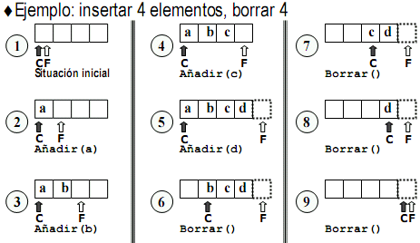
Funcionamiento de una Cola Lineal
Posible Implementación con vectores:
Llegados a este punto, la cola implementada mediante un vector estaría inservible Aunque hiciésemos crecer el vector, gran parte del mismo estaría desaprovechado

Slide 5
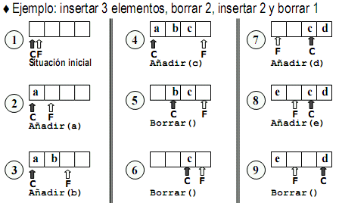
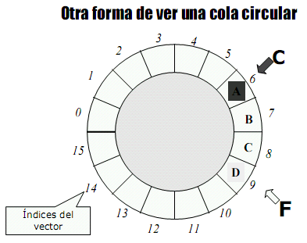
Funcionamiento de una Cola Circular
Posible Implementación con vectores:
Al implementar una cola mediante un vector es frecuente que se utilice una cola circular
Si el índice F (el fin) llega al final del vector, y por el principio hay sitio libre, F vuelve al principio (lo mismo pasa con C)
El problema vuelve a surgir si F “alcanza” a C; en ese caso, la cola sí que estará llena (pero al menos no se habrá desaprovechado el espacio)

Slide 6
Otros Tipos
Colas de Prioridad: Los elementos se atienden en el orden indicado por una prioridad asociada a cada uno. Hay 2 formas de implementación:
Añadir un campo a cada nodo con su prioridad. Resulta conveniente mantener la cola ordenada por orden de prioridad.
Crear tantas colas como prioridades halla, y almacenar cada elemento en su cola.
Bicolas: Los nodos se pueden añadir y quitar por ambos extremos; se les llama DEQUE (Double Ended QUEue). Para representar las bicolas lo podemos hacer con un array circular con Ini y Fin que apunten a cada uno de los extremos. Variantes :
Bicolas de entrada restringida : La inserción sólo se hace por el final, aunque podemos eliminar al principio ó al final.
Bicolas de salida restringida : La eliminación sólo se hace por el final, aunque se puede insertar al principio y al final.

Slide 7

Implementación mediante Lista Enlazada
Para trabajar con colas, es conveniente diseñar subprogramas para insertar y sacar elementos.
Inserción de un nodo :
Celda nuevaCelda=new Celda(e);
if (principio == null) {
principio = nuevaCelda;
} else {
fin.siguiente = nuevaCelda;
}
fin = nuevaCelda;

Slide 8

Implementación mediante Lista Enlazada
Eliminación de un Nodo:
borrado = principio.contenido;
principio = principio.siguiente;
if (principio==null) {
fin = null; // la cola esta vacía
}

